Slide 1
Bazele Inteligenței Artificiale
Lab 9. Rețele neuronale convoluționale
Efrem Dragoș-Sebastian-Mihaly

Slide 2
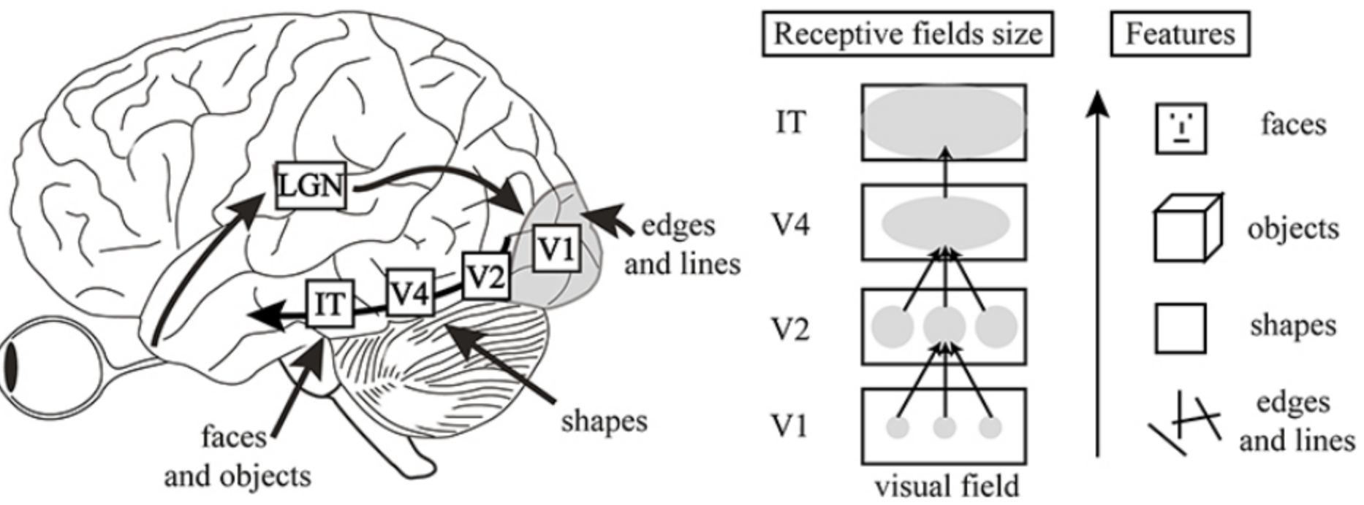
Procesarea informațiilor vizuale în creierul uman

Slide 3
Procesarea informațiilor vizuale în creierul uman
Cercetătorii au descoperit că oamenii percep informațiile vizuale într-un mod ierarhic
Asta inseamnă că nu există un anumit loc în creier care procesează toate informațiile dintr-o dată, ci mai degrabă există anumite părți din creier care procesează datele rând pe rând
Aceste zone din creier poartă numele de cortexuri
Mai întâi, lumina este detectată de retina din ochi, iar mai apoi retina transformă lumina în semnale electrice
Semnalele electrice generate în retină sunt transmise către creier prin nervul optic, sunt filtrate iar mai apoi sunt transmise către cortexul vizual primar

Slide 4
Procesarea informațiilor vizuale în creierul uman
Cortexul vizual primar (V1) detectează caracteristicile de bază din informațiile vizuale, cum ar fi linii, margini sau schimbări de contrast
Acest output este transmis către cortexul vizual secundar (V2) care combină informațiile detectate (linii, margini) pentru a identifica forme și contururi mai complexe și are un rol important în perceția culorilor și mișcării
Mai este și cortexul vizual terciar (V3) și cel V4, care combină caracteristicile mai mult pentru a recunoaște obiecte pe baza formei
Cortexul vizual inferotemporal (IT) integrează informația vizuală pentru a detecta fețe, animale, obiecte cunoscute
Scopul nostru e să realizăm modele care simulează percepția vizuală a omului

Slide 5
Simularea percepției vizuale umane
Pentru a simula percepția umană, avem nevoie de un mod prin care putem identifica ierarhic caracteristici vizuale
Asta înseamnă să avem o ierarhie: de la un strat neuronal la altul, neuronii integrează caracteristicile de la stratul precedent pentru a identifica lucruri complexe
Pentru început, avem nevoie de un mod prin care, dintr-o imagine, putem filtra elemente de bază, sau „locale”
Scopul e ca din mai multe informații locale, să putem extrage informații generale
O operație ajutătoare în acest sens este operația de convoluție

Slide 6
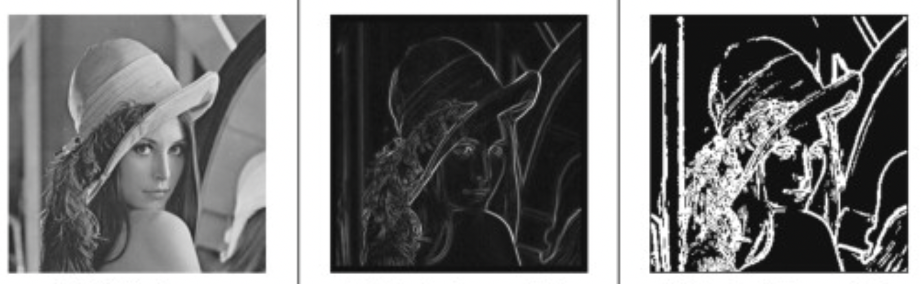
Ce este convoluția?
Convoluția reprezintă baza prin care putem extrage informații locale dintr-o imagine
La început, imaginile au fost alb-negru
Aceste imagini au fost concepute ca fiind o matrice de valori, iar cu cât valoarea dintr-un punct era mai mare, cu atât acel punct era mai luminos
Într-o astfel de imagine simplă, alb-negru, convoluția se uită peste valorile acelei matrice, „scanând”, iar mai apoi rezultă o nouă matrice cu informații extrase din cea originală

Slide 7
Ce este convoluția?
Putem observa că matricile noi obținute după procesul de convoluție evidențiază anumite aspecte (cum ar fi margini)
Asta reprezintă partea de identificare a caracteristicilor locale despre care vorbeam mai devreme
Și chiar dacă unele dintre acestea poate par inutile sau slabe, scopul nostru este să identificăm cât mai multe informații locale ca sa avem o intuiție globală

Slide 8
Ce este convoluția?
Convoluția presupune aplicarea unui filtru (kernel) care se ocupă cu această parte de scanare
Prima dată filtrul este așezat în stânga sus ca în imagine
Prima valoare rezultată în output este dată de produsul elementelor de pe pozițiile corespunzătoare și adunarea lor

Slide 9
Ce este convoluția?
Mai sus, valoarea -29 se obține ca: (-8) * 0 + 6 * 3 + 9 * (-3) + 5 * (-3) + 5 * 1 + 7 * (-2) + 1 * (-2) + (-5) * 0 + 2 * 3 =-29

Slide 10
Ce este convoluția?
Se continuă aplicarea filtrului ca mai sus, filtrul deplasându-se la dreapta și după în jos
De aceea spunem că filtrul scanează, deoarece se uită peste toate porțiunile din matricea care se potrivesc cu dimensiunile fitrului în stilul de mai sus

Slide 11
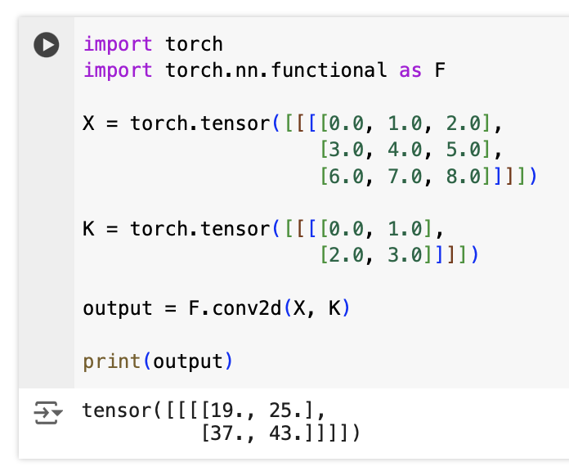
Ce este convoluția?

Slide 12
Stride și Padding
Stride-ul spune din câți în câți pixeli se obține celulele din matricea de ieșire
Exemplu:
Stride = 1: Kernelul se deplasează câte un pixel pe rând și pe coloană
Stride = 2 sau mai mare: Kernelul „sare” peste poziții, deplasându-se câte doi sau mai mulți pixeli pe rând și pe coloană

Slide 13
Stride și Padding
Un stride mai mic analizează imaginea mai în detaliu
Un stride mare sare peste detalii
Ieșirea reprezintă tot detalii locale, dar cu o granularitate mai mică (stride mare) sau mai mare (stride mic)

Slide 14
Stride și Padding
Padding adaugă margini artificiale în jurul datelor de intrare
În absența padding-ului, părțile din imagine aflate la margini sunt procesate mai puțin sau chiar pierdute
Padding asigură că toți pixelii contribuie în mod egal la obținerea informațiilor locale

Slide 15
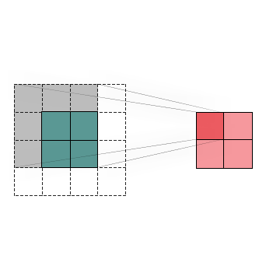
Stride și Padding
Mai este folosit și pentru a nu reduce dimensiunea matricei de intrare în urma convoluției (păstrăm mai multă informație)
De exemplu, sus se aplică un filtru de 3x3 asupra unei imagini de 2x2, cu padding, rezultatul este tot o matrice 2x2

Slide 16
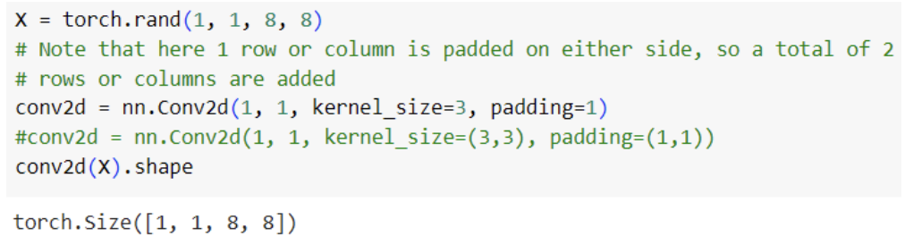
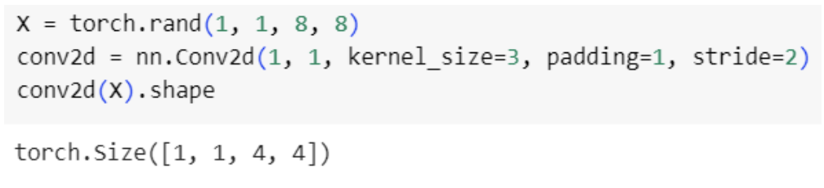
Stride și Padding
Stride:
Padding:

Slide 17
Ce este convoluția?
Imaginile din ziua de azi au de obicei 3 canale (unul pentru fiecare dintre culorile roșu, verde și albastru)
Cele 3 canale vor fi reprezentate prin 3 matrici care ne ajută să reprezentăm orice culoare posibilă
În acest caz, vom folosi un filtru cu 3 canale
Valoarea finală dintr-o anumită celulă din matricea rezultată se obține ca suma rezultatelor intermediare corespunzătoare fiecărui filtru

Slide 18
Ce este convoluția?
Ideea de bază este că dacă avem o intrare cu N canale, vom avea un filtru cu N canale pentru a produce o singură matrice de ieșire
Rolul acelei matrici de ieșire este să captureze informație locală din toate canalele
Această matrice de ieșire mai poartă numele de hartă de caracteristici (feature map)
Oare dintr-un input, este de ajuns să ajungem la un singur feature map?
Dacă am avea mai multe feature maps, am captura mai multă informație locală
Aceste informații locale pot fi combinate cumva mai în colo să obținem informații globale

Slide 19
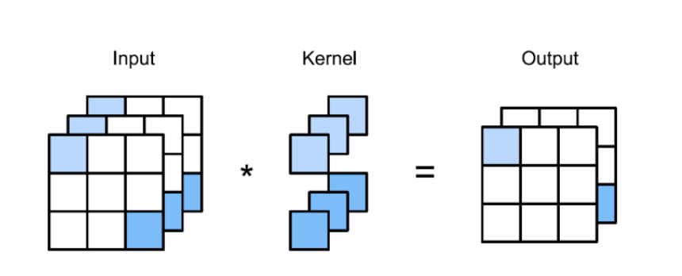
Ce este convoluția?
Rezolvăm problema aplicând mai multe filtre:
Spre exemplu, pentru o imagine RGB ca cea de mai sus, ca să obținem două feature maps, atunci aplicăm două filtre diferite, fiecare cu 3 canale
Astfel, obținem două feature maps, fiecare dintre ele capturând diferit informațiile locale din imagine
În cazul de mai sus, se mai spune și că se trece de la 3 canale la 2 canale, pentru că obținem 2 feature maps care poate fi considerat un singur feature map cu două canale

Slide 20
Operația de Pooling
Pooling-ul este o operație care „rezumă” datele dintr-o matrice de intrare
Sunt două tipuri des folosite: max pooling și average pooling

Slide 21
Operația de Pooling
Max pooling: alege cea mai mare valoare dintr-o fereastră
Average pooling: calculează media valorilor dintr-o fereastră
Prin pooling, se reduce sensibilitatea la mici modificări sau translații ale imaginii (se reduce impactul zgomotului)

Slide 22
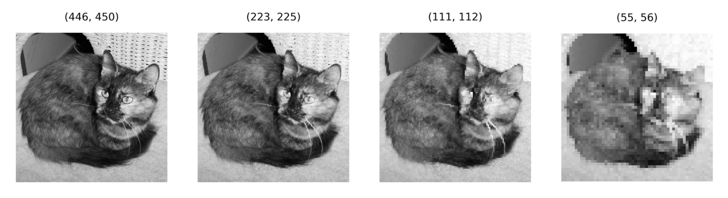
Operația de Pooling
Aplicarea pooling pe o imagine:

Slide 23
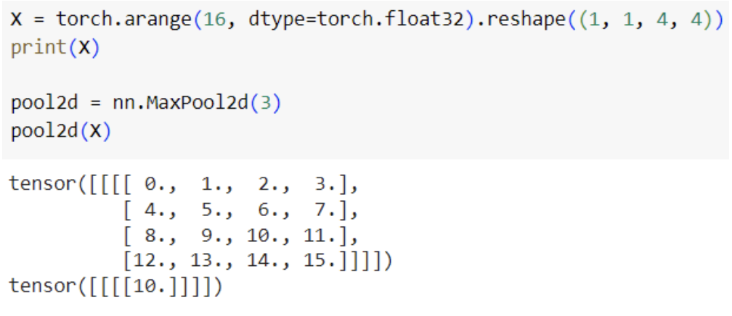

Operația de Pooling
În pyTorch, MaxPool2d(k) primește dimensiunea „ferestrei” de scanare: mai sus e 3, deci fereastra va avea dimensiunea 3x3
Tot în PyTorch, default, stride = k dacă nu este specificat contrar, deci în cazul de mai sus stride = 3
Mai sus, ieșirea este 10, deoarece fereastra se aplică doar o dată (nu se poate deplasa mai în dreapta sau în jos, din cauza stride-ului mare)

Slide 24
Un aspect important..
Tot ce am vorbit până acum este foarte esențial, dar lipsesc răspunsurile la unele întrebări
Avem operația de convoluție, dar cum știm ce filtru să aplicăm să extragem informații importante?
După ce aplicăm convoluția obținem informații locale, cum putem combina mai multe informații locale să obținem informații globale?
Mai exact, cum continuăm acel proces de imitare a structurii ierarhice ale creierului când vine vorba de percepția vizuală?
Răspuns: Rețele neuronale convoluționale

Slide 25

Rețele neuronale convoluționale
Avem operația de convoluție, dar cum știm ce filtru să aplicăm?
Răspuns: Facem un model care să învețe filtrul
Asta înseamnă să se învețe care sunt numerele necesare din filtru pentru a învăța informațiile locale din imagine

Slide 26
Rețele neuronale convoluționale
După ce aplicăm convoluția obținem informații locale, cum putem combina mai multe informații locale să obținem informații globale?
Răspuns: Nu învățăm un singur filtru, învățam mai multe filtre
Mai multe filtre = mai multe informații locale

Slide 27
Rețele neuronale convoluționale
Mai exact, cum continuăm acel proces de imitare a structurii ierarhice ale creierului când vine vorba de percepția vizuală?
Răspuns: Folosim mai multe straturi convoluționale
Fiecare strat va învăța un anumit număr de filtre (N), deci va da ca ieșire N feature maps
Stratul urmator va prelua cele N feature maps, și va aplica și el un anumit număr de filtre, și tot așa
Practic, se folosesc informațiile locale de la stratul anterior pentru a învăța relații mai globale

Slide 28
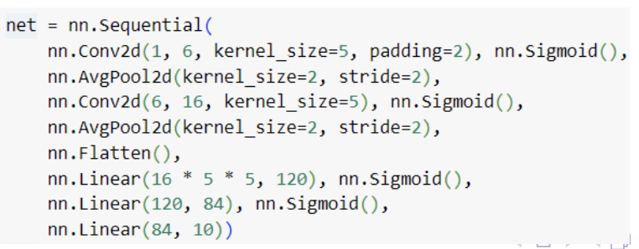
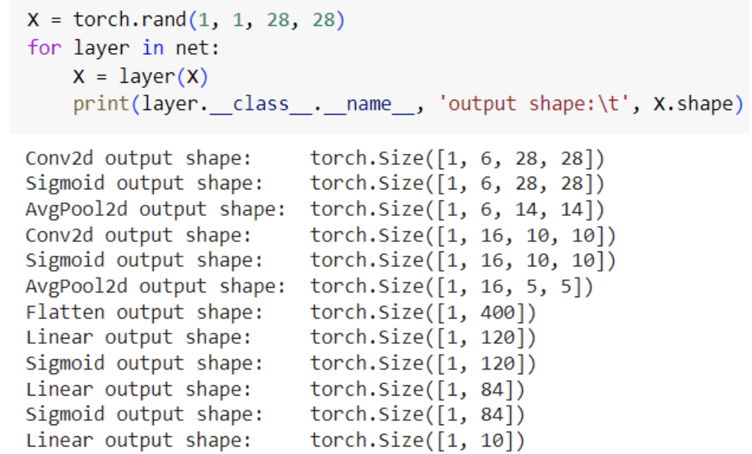
Rețele neuronale convoluționale
De exemplu, o rețea neuronală convoluțională clasică (LeNet) arată așa:
Observăm că pe măsură ce înaintăm în straturi, scade rezoluția imaginii inițiale (prin convoluție), și crește numărul de canale (de informații locale extrase)
Se folosește Average Pooling între straturile convoluționale pentru a elimina zgomot
La final de tot, avem un simplu MLP (mai poartă denumirea de fully connected network), care primește matricile final învățate (16 matrici de 5x5) și ia o decizie

Slide 29
Rețele neuronale convoluționale
De exemplu, o rețea neuronală convoluțională clasică (LeNet) arată așa:
De asemenea, observăm folosirea funcției de activare Sigmoid după fiecare strat convoluțional
În acest caz, funcția de activare permite învățarea de filtre complexe, non-liniare, care pot captura detalii locale mai importante
Cu cât înaintăm mai adânc în straturi, cu atât modelul combină relații locale ca să învețe relații globale

Slide 30
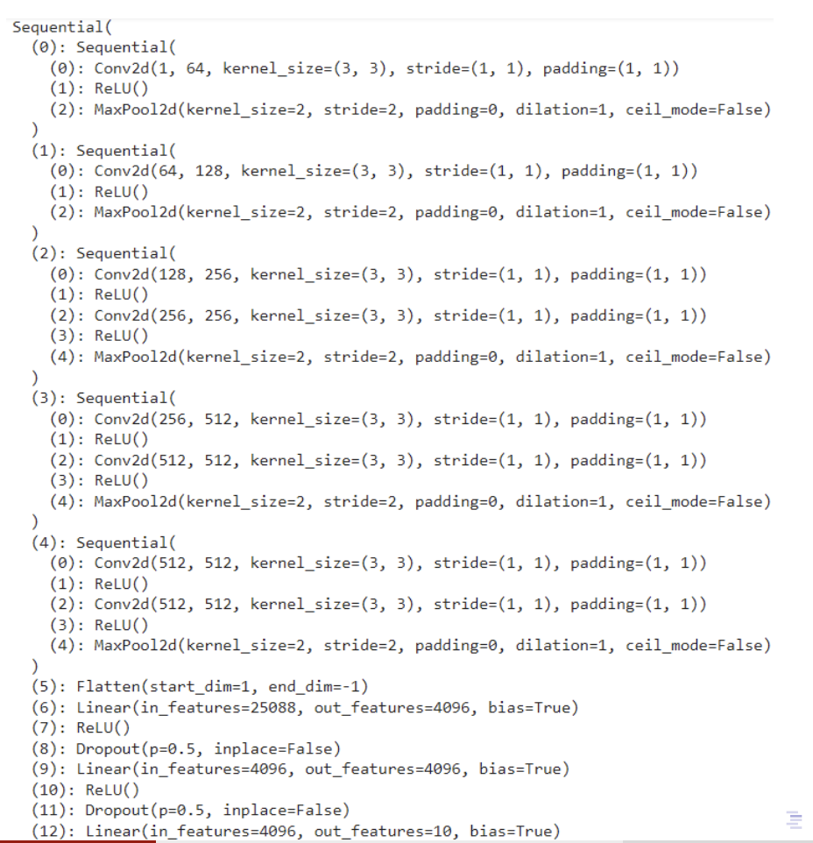




Structura clasică a unei rețele neuronale convoluționale
O rețea neuronală convoluțională clasică are următoarea structură:
Un strat convoluțional pentru a învăța N filtre
O funcție de activare pentru a învăța filtre complexe
O operație de pooling pentru filtrarea zgomotului
Acesta este un bloc fundamental
După folosim mai multe astfel de blocuri
La final, se face flatten pentru a transmite valorile vizuale către un MLP pentru a lua decizii

Slide 31
Batch Normalization
Pe măsură ce modelul își ajustează greutățile, distribuția valorilor de ieșire ale unui strat (adică valorile trimise ca intrare pentru următorul strat) se schimbă
La începutul antrenării, un strat poate produce valori cu o anumită medie și dispersie
După câteva epoci de antrenare, ajustarea greutăților poate face ca aceste valori să devină mult mai mari sau mai mici
Această variație face ca următoarele straturi ale rețelei să fie nevoite să se „re-adapteze” constant la noile distribuții ale datelor, încetinind procesul de învățare
Batch Normalization ajută ca straturile unei rețele să învețe să dea ca ieșire date de o distribuție consistentă, practic să nu difere distribuțiile între epoci așa mult

Slide 32
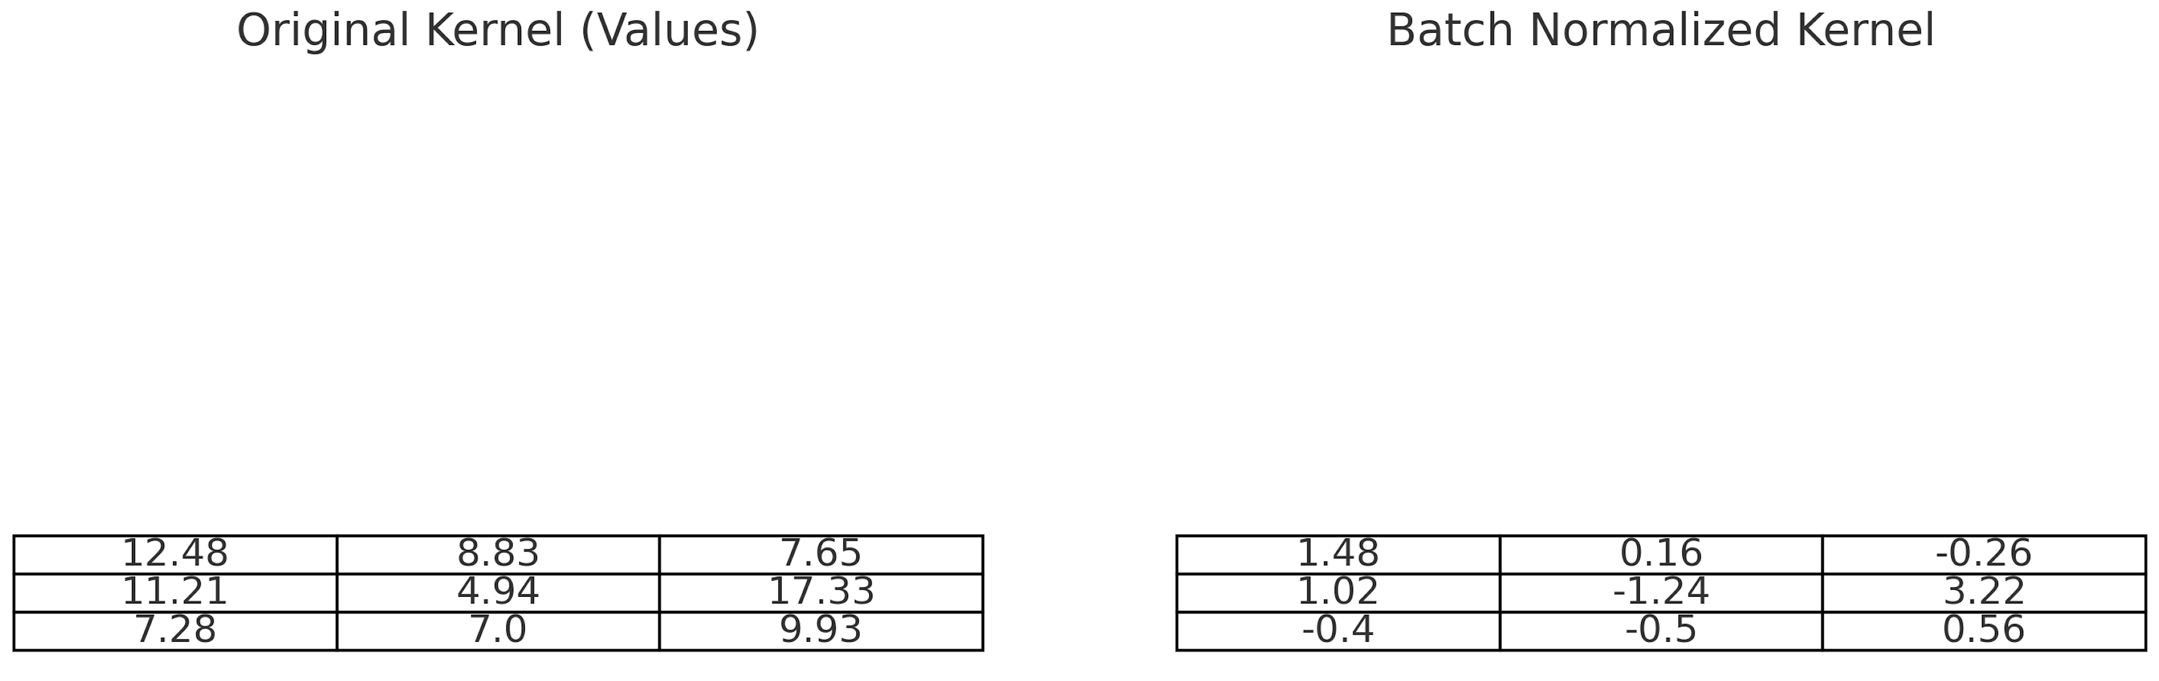
Batch Normalization
Batch Normalization ajută ca straturile unei rețele să învețe să dea ca ieșire date de o distribuție consistentă, practic să nu difere distribuțiile între epoci așa mult

Slide 33
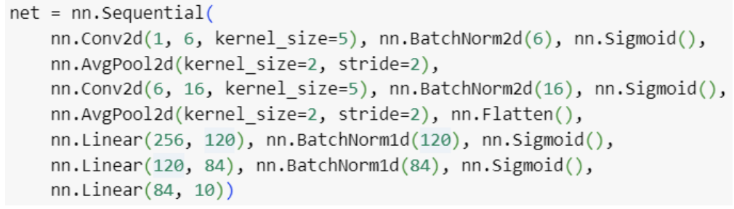
Batch Normalization
Batch Normalization ajută ca straturile unei rețele să învețe să dea ca ieșire date de o distribuție consistentă, practic să nu difere distribuțiile între epoci așa mult
nn.BatchNorm2d(n), unde n este numărul de canale de ieșire din stratul convoluțional anterior, este folosit după un strat convoluțional
nn.BatchNorm1d(m), unde m este numărul de neuroni de ieșire din stratul liniar anterior, este folosit după un strat liniar

Slide 34
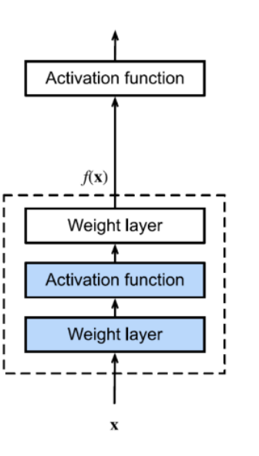

Efectul straturilor asupra învățării
Cu cât avem mai multe straturi, cu atât se poate ca modelul să învețe mai greu
Asta pentru că există riscul să se uite informații din straturile anterioare
În acest punct, se poate să se fi uitat detalii importante din X
Și oricum, acest strat se poate sau nu să fie util, și atunci doar adaugă complexitate în plus

Slide 35
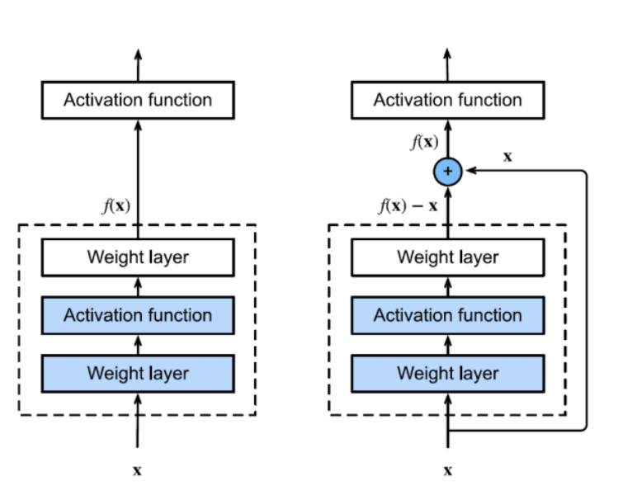
Conexiunile reziduale
Conexiunile reziduale rezolvă aceste probleme, oferind modelului opțiunea de a „sări peste” un strat dacă este necesar
Dacă stratul nu poate învăța nimic nou, conexiunea reziduală îi permite să lase ieșirea „aproape neschimbată”
Dacă stratul poate învăța ceva util, adaugă această informație la ce știe deja despre X

Slide 36
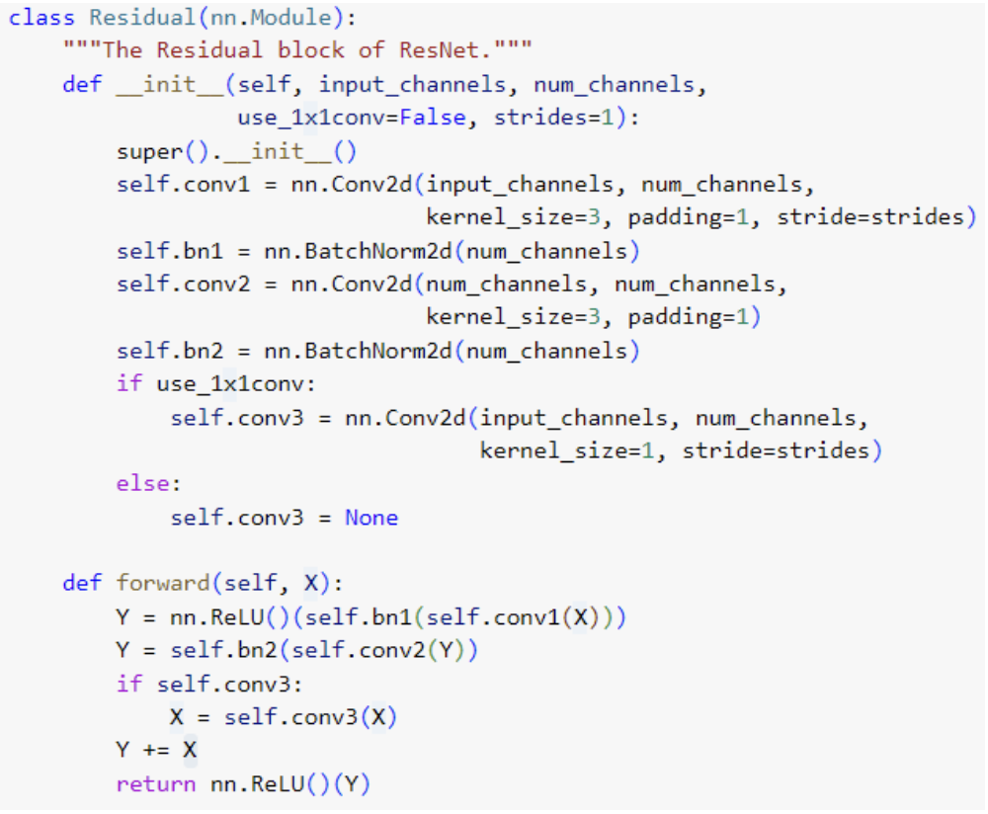

Conexiunile reziduale (Arhitectura ResNet)
Aici se adaugă X la ce a fost deja procesat, deci e o conexiune reziduală

Slide 37
That’s it for today!

Slide 38
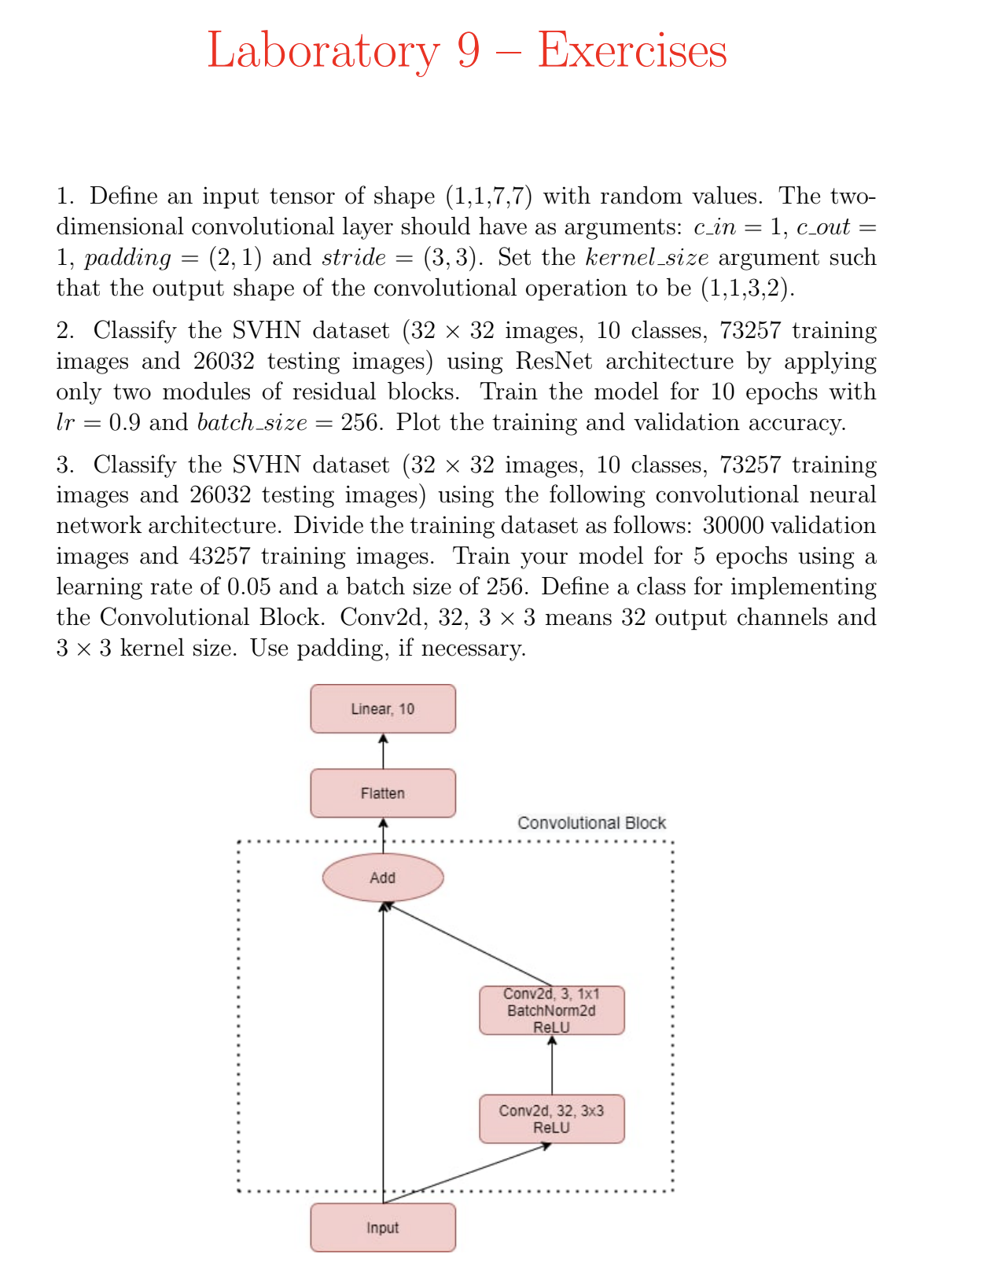
That’s it for today!

